Slide 1
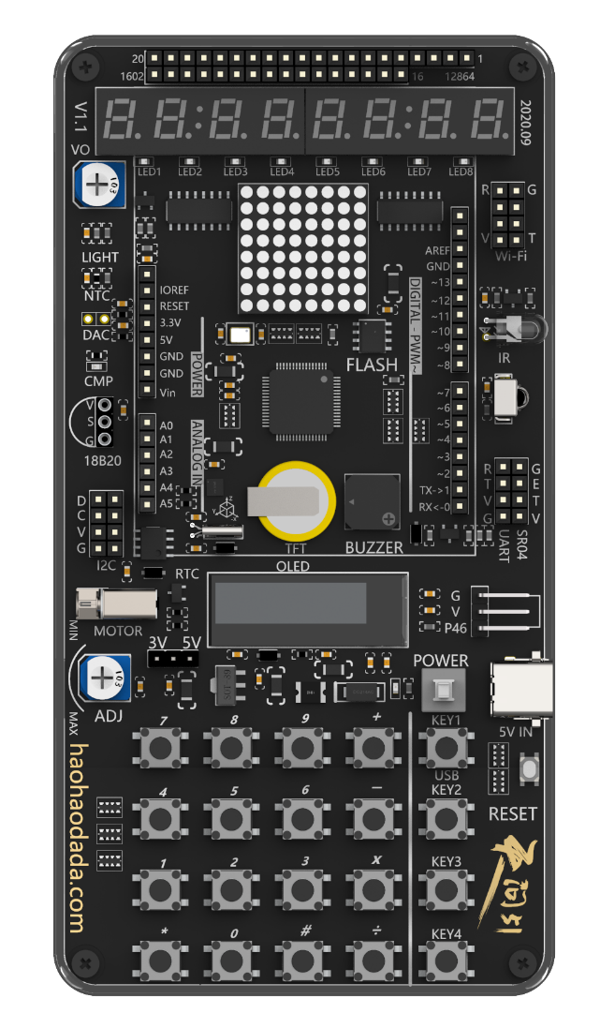
基于STC16F40K128芯片的天问51图形化课程
红外模块
天问51
单片机

Slide 2
1
硬件概述
目 录
2
指令学习
CONTENTS
3
程序编写

Slide 3
01
硬件概述
章节
PART
硬件概述
引脚位置
引脚定义
电路原理图
NEC协议

Slide 4
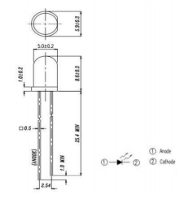
硬件概述
红外发送
红外发光二极管（IR333C-A）是一种高辐射强度的二极管，模制在一个透明的塑料封装中，峰值波长λp=940nm。

Slide 5
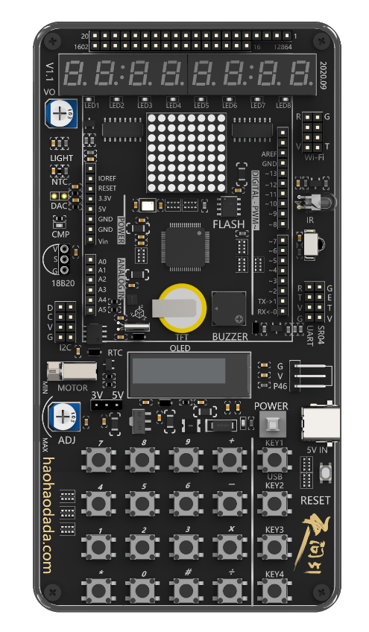
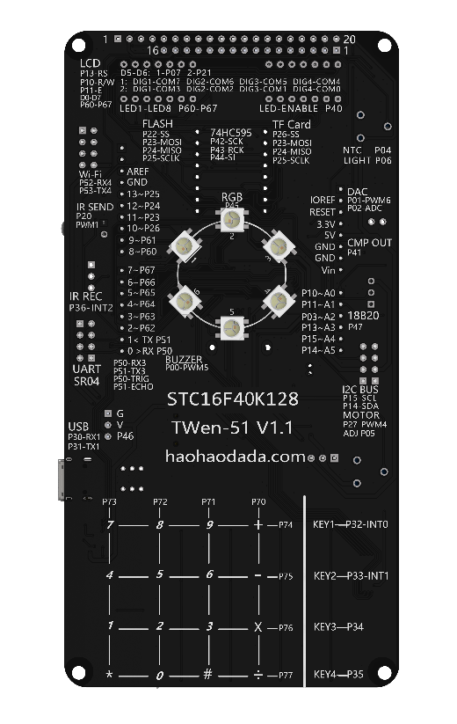
引脚位置
红外发送
PWM1P_P20

Slide 6
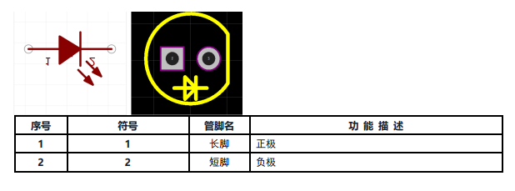
引脚定义

Slide 7
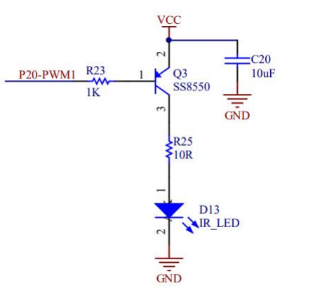
电路原理图
红外通讯一般采用 38KHz 载波，所以连在有 PWM 功能的引脚上。

Slide 8
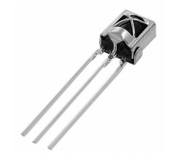
硬件概述
红外接收
红外接收模块，内置专用 IC，自动过滤 38KHz 载波，输出红外信号。

Slide 9
引脚位置
红外接收
P3_6

Slide 10
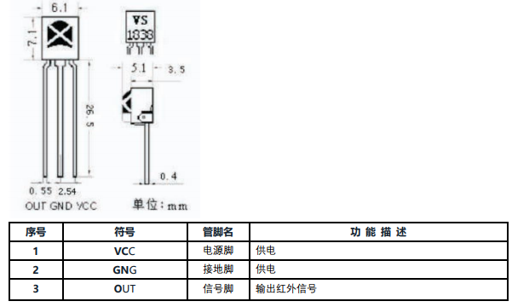
引脚定义

Slide 11
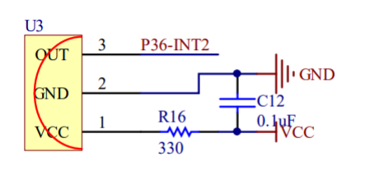
电路原理图

Slide 12
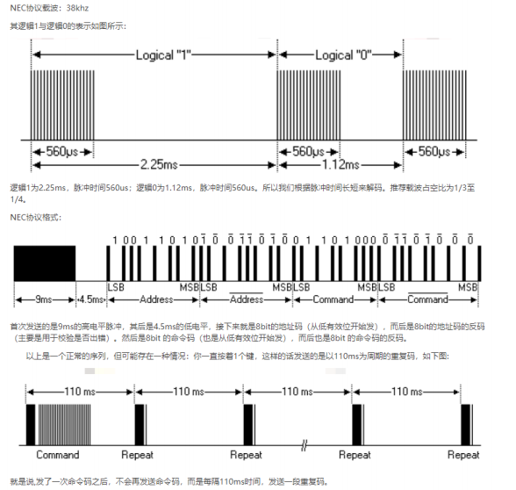
NEC协议
红外库默认使用 NEC 红外协议。
NEC协议载波：38khz

Slide 13
02
指令学习
章节
PART

Slide 14
指令学习
在红外类别指令中，用于发送红外信号，其中用户码和键码对应如下 NEC 协议的 Address 和 Command，默认引脚是PWM1P_P20引脚
在红外类别指令中，用于接收红外信号，默认引脚是P3_6引脚

Slide 15
指令学习
在红外类别指令中，基于STC8H8K64U芯片的天问51已经将这一动态扫描过程封装成一个回调函数，直接使用即可
在红外类别指令中，用于判断是否接收到红外信号
在红外类别指令中，用于获取红外协议的用户码
在红外类别指令中，用于获取红外协议的键码

Slide 16
03
程序编写
章节
PART

Slide 17
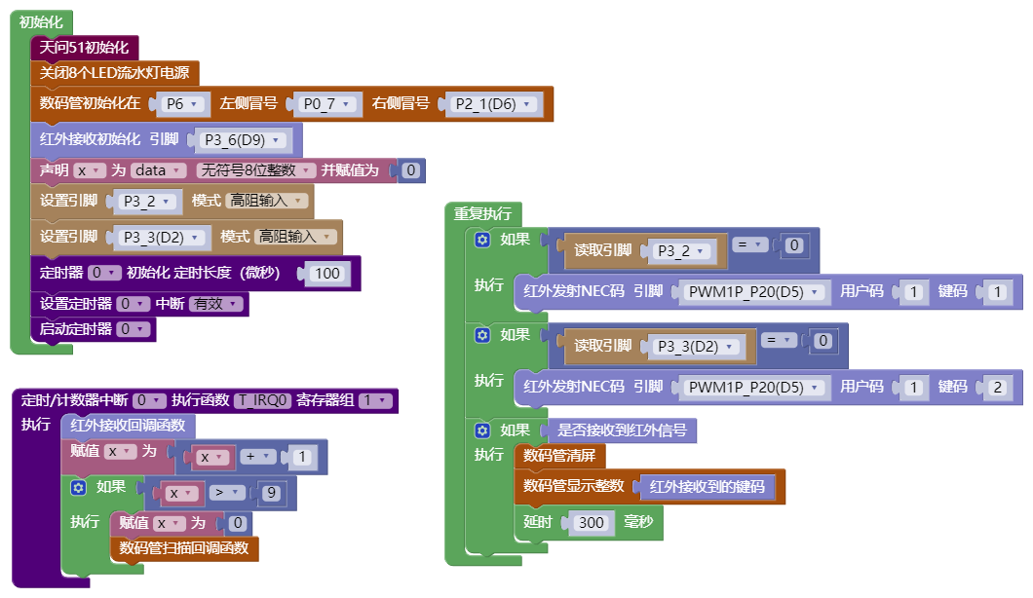
程序实现---独立按键KEY1、KEY2发送红外信号，数码管显示接收到的红外键码

Slide 18
基于STC16F40K128芯片的天问51图形化课程
—感谢您的聆听—
天问51
时间：X年XX月
单片机

